Slide 1
Projekt:
„Lubuskie Bony Rozwojowe w subregionie zielonogórskim – edycja II”
Oś priorytetowa 6. Regionalny rynek pracy
Działanie 6.5 Usługi Rozwojowe dla MMŚP
RPO- Lubuskie 2020

Slide 2
Projekt partnerski:
LIDER/OPERATOR:
Agencja Rozwoju Regionalnego S.A.
w Zielonej Górze
PARTNER:
Tylda Sp. z o.o.

Slide 3
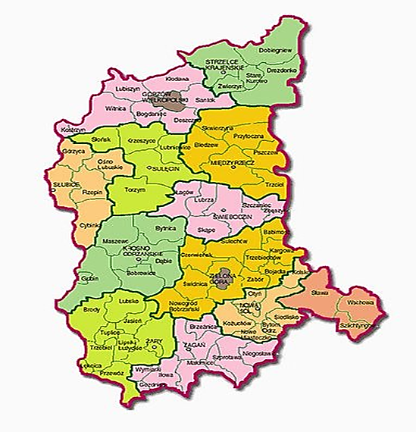
Obszar realizacji: subregion zielonogórski
m. Zielona Góra
powiat zielonogórski
powiat świebodziński
powiat krośnieński
powiat żagański
powiat żarski
powiat wschowski
powiat nowosolski

Slide 4
Okres realizacji:
01.2020-12.2022
Budżet:
14,99 mln zł – wartość dofinansowania

Slide 5
Cel główny:
Podniesienie konkurencyjności i poprawa dostosowania do zmian zachodzących w gospodarce 403 lubuskich przedsiębiorców z sektora MMŚP w subregionie zielonogórskim poprzez podniesienie kompetencji i kwalifikacji ich 1039 pracowników.
1039 PRACOWNIKÓW (właściciele, osoby samozatrudnione, pracownicy zatrudnieni w oparciu o umowę o pracę/ umowę cywilnoprawną).

Slide 6
Projekt zakłada dofinansowanie i rozliczenie kosztów usług rozwojowych zrealizowanych wyłącznie przez podmioty wpisane do Bazy Usług Rozwojowych za pomocą Karty Usługi.
BAZA USŁUG ROZWOJOWYCH
www.uslugirozwojowe.parp.gov.pl
usługi szkoleniowe;
usługi doradcze;
usługi jednorazowe - egzamin

Slide 7
Grupy i usługi docelowe:
pracownicy w wieku 50 lat i więcej (decyduje data urodzenia na moment podpisania umowy),
pracownicy o niskich kwalifikacjach - osoba posiadająca wykształcenie na poziomie do ISCED 3 włącznie (wykształcenie podstawowe, gimnazjalne, ponadgimnazjalne),
przedsiębiorstwa wysokiego wzrostu (wykazujące w 3-letnim okresie średnioroczny przyrost przychodów o 20% i więcej),

Slide 8
Grupy i usługi docelowe:
przedsiębiorcy działający w obszarze Regionalnych Inteligentnych Specjalizacji (wykaz rekomendowanych branż działalności wskazanych w Programie Innowacji WL),
usługi rozwojowe kończące się zdobyciem lub potwierdzeniem kwalifikacji, o których mowa w art. 2 pkt 8 ustawy z dnia 22 grudnia 2015 r., o Zintegrowanym Systemie Kwalifikacji (Dz. U. z 2017 r. poz. 986) lub na walidacji, o której mowa w art. 2 pkt. 22 tej ustawy,

Slide 9
Grupy i usługi docelowe cd.:
przedsiębiorcy, którzy uzyskali wsparcie w postaci analizy potrzeb rozwojowych lub planów rozwoju w ramach działania 2.2 PO WER,
Przedsiębiorcy prowadzący działalność gospodarczą na terenie miast średnich oraz miast średnich tracących funkcje społeczno - gospodarcze (Żary, Nowa Sól, Żagań).

Slide 10
DOFINANSOWANIE – pomoc de minimis
Mikroprzedsiębiorstwo: 75%,
- 80% (usługi/ przedsiębiorstwo preferowane);
Małe przedsiębiorstwo: 70%,
- 80% (usługi/ przedsiębiorstwo preferowane);
Średnie przedsiębiorstwo: 60%,
- 70% (usługi/ przedsiębiorstwo preferowane);

Slide 11
Usługi/ przedsiębiorstwa preferowane:
Przedsiębiorstwa działające w obszarze Regionalnych Inteligentnych Specjalizacji;
Przedsiębiorstwa wysokiego wzrostu;
usługi rozwojowe prowadzące do zdobycia kwalifikacji, o których mowa w art. 2 pkt 8 ustawy z dnia 22 grudnia 2015 r., o Zintegrowanym Systemie Kwalifikacji (Dz. U. z 2017 r. poz. 986) lub na walidacji, o której mowa w art. 2 pkt. 22 tej ustawy,

Slide 12
Maksymalna kwota wsparcia przypadająca na jednego przedsiębiorcę w okresie rozliczeniowym równym okresowi realizacji umowy o dofinansowanie projektu PSF wynosi dla:
Mikroprzedsiębiorstw – 20 000,00 PLN
Małych przedsiębiorstw – 30 000,00 PLN
Średnich przedsiębiorstw– 60 000,00 PLN

Slide 13
Poziom dofinansowania wszystkich usług rozwojowych dla jednego pracownika nie przekracza 10 000,00 PLN.
(Jest to jednoznaczne z limitem dofinansowania na 1 pracownika w kwocie maksymalnie 10.000 PLN, przy czym limit ten dotyczy jednego, niepowtarzającego się numeru PESEL, niezależnie od tego, czy pracownik ten zgłaszany jest przez jedną czy więcej firm.)

Slide 14
UWAGA!
Z usług rozwojowych nie mogą korzystać pracownicy
(osoby fizyczne) niezależnie od aktualnego miejsca
zatrudnienia oraz osoby fizyczne prowadzące
działalność gospodarczą, które wzięły udział w usługach
rozwojowych dofinansowanych w ramach projektów z Działania 6.5 RPO w latach 2017-2019 r.

Slide 15
Usługa rozwojowa jest kwalifikowana jeśli:
zgłoszenie na usługę rozwojową zostało zrealizowane za pośrednictwem BUR,
wydatek został rzeczywiście poniesiony na zakup usługi rozwojowej,
wydatek został prawidłowo udokumentowany,

Slide 16
Usługa rozwojowa jest kwalifikowana jeśli:
Pracownik skorzystał z usługi,
usługa rozwojowa została zrealizowana zgodnie z założeniami, tj. zgodnie z programem, formą, na warunkach i w wymiarze czasowym określonym w Karcie Usługi,
usługa zakończyła się wypełnieniem ankiety oceniającej usługi rozwojowe, zgodnie z Systemem Oceny Usług Rozwojowych.

Slide 17
WAŻNE!
Przedsiębiorca musi być zarejestrowany w BUR na etapie przygotowania Formularza Zgłoszeniowego.
Przedsiębiorca musi wnieść wkład własny w określonej kwocie oraz terminie, na rachunek bankowy wskazany przez Operatora
Wpłata wkładu własnego – maksymalnie do 1 miesiąca od daty podpisania umowy.

Slide 18
WAŻNE!
Uczestnik projektu od momentu zgłoszenia udziału w usłudze rozwojowej do dnia jej zakończenia musi posiadać status pracownika u Przedsiębiorcy kierującego go na usługę rozwojową.
Przedsiębiorca w dniu zawarcia umowy wsparcia oraz w trakcie jej trwania nie może mieć zawieszonej lub zamkniętej działalności gospodarczej.

Slide 19
WAŻNE!
Nabór MMŚP do Projektu ma charakter ciągły do czasu wyczerpania limitu środków na realizację usług rozwojowych, przy czym nabór będzie trwał do 30 listopada 2022 r.
Operator zobligowany jest do udzielenia wsparcia w terminie do 10 dni roboczych od dnia złożenia przez Przedsiębiorcę poprawnie wypełnionych oraz kompletnych dokumentów zgłoszeniowych.

Slide 20
WAŻNE!
Rozliczenie bonów rozwojowych dokonywane jest do wysokości kosztów rzeczywistych usługi (w ramach pomocy de minimis / pomocy publicznej na szkolenia i usługi doradcze) i wartości bonu.

Slide 21
WAŻNE!
Operator planuje weryfikację realizowanych usług rozwojowych:
na dokumentach w siedzibie przedsiębiorcy,
w miejscu realizacji usługi rozwojowej.

Slide 22
WSPARCIE KONSULTANTÓW PSF:
zapewnienie pomocy w wypełnieniu formularzy zgłoszeniowych i formularzy zamówienia bonów rozwojowych,
określenie pułapów wsparcia,
wsparcie w zakresie skorzystania z systemu BUR.

Slide 23
System informatyczny PSF
www.bony.region.zgora.pl
Funkcjonalności:
Dla Przedsiębiorcy: Formularz Zgłoszeniowy, Umowa wsparcia, Formularz zamówienia bonów rozwojowych,
- Dla Instytucji szkoleniowej: Formularz Rozliczenia Usługi Rozwojowej

Slide 24
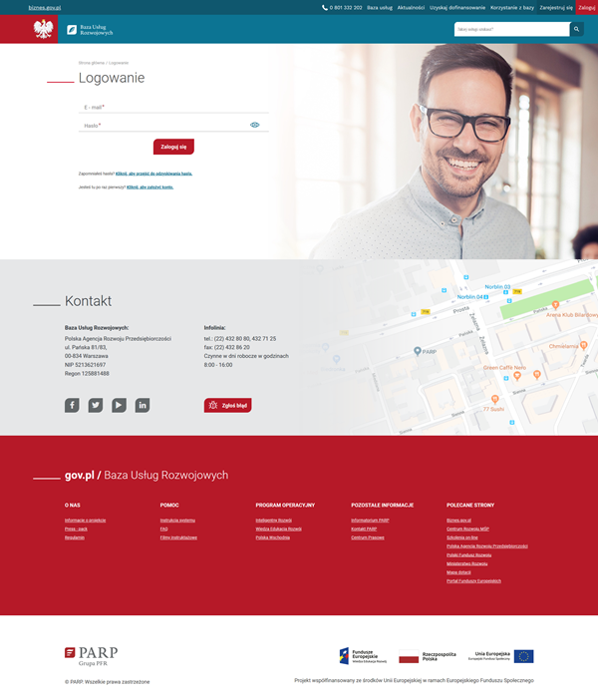
Zmiany w Bazie Usług Rozwojowych

Slide 25
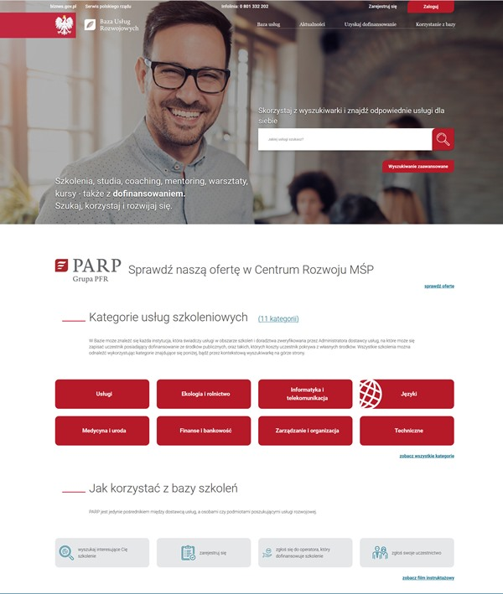
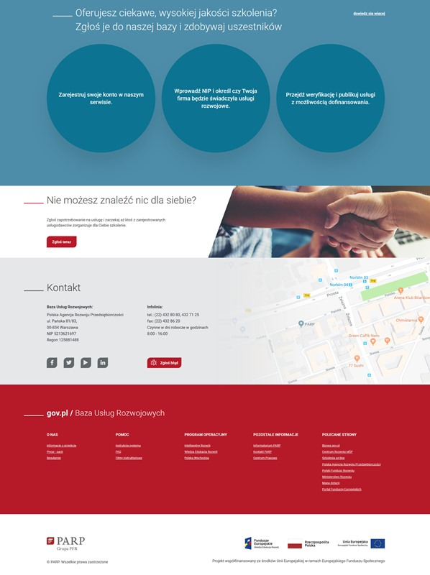
Zmiany w Bazie Usług Rozwojowych

Slide 26
Planowany nabór
-
marzec 2020 r.

Slide 27
KONTAKT
AGENCJA ROZWOJU REGIONALNEGO S.A.
ul. Sulechowska 1, 65-022 Zielona Góra
e-mail: konsultant@region.zgora.pl
Infolinia – 68 329 78 54

Slide 28
DZIĘKUJĘ ZA UWAGĘ
Joanna Szalpuk
Kierownik Projektu

